Slide 1
盒子模型

Slide 2
学习目标/Target
了解盒子模型的概念，能够举例描述盒子模型结构。
掌握元素的类型，能够归纳不同元素类型的特点。
熟悉常见的布局类型，能够总结不同类型布局的差异。

Slide 3
学习目标/Target
掌握使用盒子模型相关属性设置不同的盒子模型样式的方法。
掌握使用浮动和定位属性对页面进行布局的方法。
掌握清除元素浮动的方法。

Slide 4
目录/Contents
01
【任务4-1】认识盒子模型
02
【任务4-2】盒子模型的基础属性
03
【任务4-3】盒子模型新增属性

Slide 5
01
【任务4-1】认识盒子模型

Slide 6

需求分析
盒子模型是网页布局的基础，读者只有掌握了盒子模型的各种规律，才可以更好地控制网页中各个元素。下面将带领读者认识盒子模型。

Slide 7

知识储备
1.认识盒子模型
什么是盒子模型？

Slide 8

知识储备
1. 认识盒子模型
学习目标
了解盒子模型，能够举例说明盒子模型的构成和作用。

Slide 9

知识储备
1. 认识盒子模型
在浏览网站时，我们会发现页面的内容都是按照区域划分的。页面中的每一块区域分别承载不同的内容。因此网页的内容虽然零散，但在版式排列上依然清晰有条理。

Slide 10
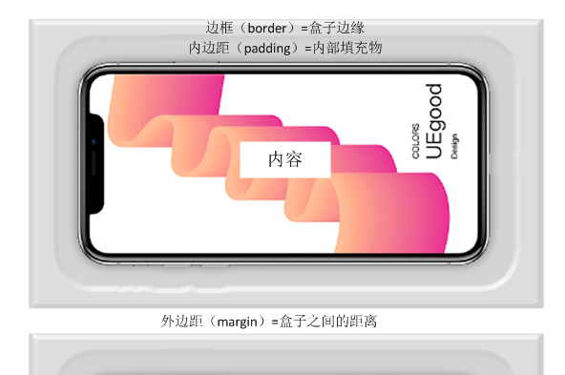
知识储备
1. 认识盒子模型
盒子模型就是把页面中的HTML元素看作一个方形的盒子，也可以理解为一个盛装内容的容器。每个盒子（容器）都由元素的内容、内边距（padding）、边框（border）和外边距（margin）组成。
注意：虽然盒子模型拥有内边距、边框、外边距、宽度和高度这些基本属性，但是并不要求每个盒子模型都必须定义这些属性。

Slide 11
02
【任务4-2】盒子模型基础属性

Slide 12
需求分析
盒子模型的基础属性包括边框属性、内边距属性、外边距属性、背景属性、宽度属性和高度属性。通过设置这些属性可使HTML元素的表现形式更加多样化。下面将带领读者认识盒子模型的基础属性。

Slide 13
知识储备
1.边框属性
学习目标
掌握设置边框属性的方法，在网页中能够设置边框样式、边框宽度和边框颜色等。

Slide 14
知识储备
1.边框属性
为了分割页面中不同的盒子，常常需要给元素设置边框效果。在CSS中，我们可以设置单侧边框（上边框、下边框、左边框、右边框）的样式属性、宽度属性、颜色属性，也可以综合设置边框的这些属性。
设置内容 | 样式属性 | 常用属性值
上边框 | border-top-style:样式;
 | border-top-width:宽度;
 | border-top-color:颜色;
 | border-top:宽度 样式 颜色;
下边框 | border-bottom-style:样式;
 | border- bottom-width:宽度;
 | border- bottom-color:颜色;
 | border-bottom:宽度 样式 颜色;
左边框 | border-left-style:样式;
 | border-left-width:宽度;
 | border-left-color:颜色;
 | border-left:宽度 样式 颜色;

Slide 15
知识储备
1.边框属性
为了分割页面中不同的盒子，常常需要给元素设置边框效果。在CSS中，我们可以设置单侧边框（上边框、下边框、左边框、右边框）的样式属性、宽度属性、颜色属性，也可以综合设置边框的这些属性。
设置内容 | 样式属性 | 常用属性值
右边框 | border-right-width:宽度;
 | border-right-color:颜色;
 | border-right:宽度 样式 颜色;
综合设置边框样式 | border-style:上边 [右边 下边 左边]; | none无（默认）、solid单实线、dashed虚线、dotted点线、double双实线
综合设置边框宽度 | border-width:上边 [右边 下边 左边]; | 像素值
综合设置边框颜色 | border-color:上边 [右边 下边 左边]; | 颜色英文单词、#十六进制颜色值、rgb(r,g,b)、rgb(r%,g%,b%)
综合设置边框全部属性 | border:四边宽度 四边样式 四边颜色;

Slide 16
知识储备
1.边框属性
1
  none：没有边框即忽略所有边框的宽度（默认值）。
边框样式
2
  solid：边框为单实线。
用于定义
页面中边框
的风格
3
  dashed：边框为虚线。
4
  dotted：边框为点线
5
  double：边框为双实线

Slide 17
知识储备
1.边框属性
边框颜色
border-top-color:上边框颜色;
border-right-color:右边框颜色;
border-bottom-color:下边框颜色;
border-left-color:左边框颜色;
border-color:上边框颜色 [右边框颜色 下边框颜色 左边框颜色];
综合设置四边颜色必须按顺时针顺序采用值复制原则。
border-color属性用于设置边框的颜色。
red、#ff0000、rgb(0,255,0)
注意：使用RGB模式设置颜色时，如果括号里面的数值为百分比，必须把“0”也加上百分号，写作“0%”

Slide 18
知识储备
1.边框属性
边框宽度
综合设置四边宽度必须按上边框、右边框、下边框、左边框的顺时针顺序书写。
border-top-width：上边框宽度;
border-right-width：右边框宽度;
border-bottom-width：下边框宽度;
border-left-width：左边框宽度;
border- width：上边框宽度 [右边框宽度 下边框宽度 左边框宽度];
border-width属性
用于设置边框的宽度
常用取值单位为像素

Slide 19

知识储备
1.边框属性
多学一招:
巧用边框透明色
在为元素添加边框时，如果需要将已有的边框设置为不可见，可使用“border-color:transparent;”样式，此时边框显示透明色。当我们需要边框可见时，再设置相应的颜色即可。通过这种设置方式可以保证元素的区域不发生变化。边框透明样式和取消边框样式不同，取消边框样式时，虽然边框也不可见，但是边框的宽度为0。

Slide 20
知识储备
1.边框属性
border-top:上边框宽度 样式 颜色;
border-right:右边框宽度 样式 颜色;
border-bottom:下边框宽度 样式 颜色;
border-left:左边框宽度 样式 颜色;
border:四边宽度 样式 颜色;
综合设置边框

Slide 21
知识储备
2.内边距属性
学习目标
掌握设置内边距属性的方法，在网页设计中能够调整内容在盒子中的显示位置。

Slide 22
知识储备
2.内边距属性
内边距指的是元素内容与边框之间的距离，也被称为内填充。在CSS中padding属性用于设置内边距，同边框属性border一样，padding属性也是复合属性。
padding-top:上内边距;
padding-right:右内边距;
padding-bottom:下内边距;
padding-left:左内边距;
padding:上内边距 [右内边距 下内边距 左内边距];
Padding取值可为：Auto
不同单位的数值
百分比
注意：我们设置的内边距为百分比，都是相对于父元素宽度width的百分比，随父元素width的变化而变化，和高度height无关。

Slide 23
知识储备
3.外边距属性
学习目标
掌握设置外边距属性的方法，在网页设计中能够拉开盒子与盒子之间的距离。

Slide 24
知识储备
3.外边距属性
外边距指的是元素边框与相邻元素之间的距离。在CSS中margin属性用于设置外边距，它是一个复合属性，与内边距padding的用法类似。
margin-top:上外边距;
margin-right:右外边距;
margin-bottom:下外边距;
margin-left:左外边距;
margin:上外边距 [右外边距 下外边距 左外边距];
margin取值遵循值复制的原则。与padding取值相同
外边距的属性值可以使用负数。

Slide 25
知识储备
4.背景属性
学习目标
掌握设置背景属性的方法，在网页设计中能够设置背景属性。

Slide 26
知识储备
4.背景属性
（1）设置背景颜色
在网页设计中，运用background-color属性可以设置背景颜色。
（2）设置背景图像
网页中的背景图像使用background-image属性定义。
语法格式
background-image:url(图像路径);

Slide 27
知识储备
4.背景属性
（3）设置背景图像平铺
在网页设计中，通过background-repeat属性来控制背景图像平铺。
repeat
no-repeat
沿水平和竖直两个方向平铺（默认值）
不平铺（图像位于元素的左上角，只显示一次）
repeat-x
repeat-y
只沿水平方向平铺
只沿竖直方向平铺

Slide 28
知识储备
4.背景属性
（4）设置背景图像的位置
在CSS中background-position属性用于定义背景图像的位置。
使用不同单位的数值
通过数值直接设置图像左上角在元素中的坐标，最常用的单位是像素。
属性取值
使用预定义的关键字
通过关键字直接指定背景图像在元素中的对齐方式。
使用百分比
通过百分比将背景图像和元素的指定点对齐。

Slide 29
知识储备
4.背景属性
（5）设置背景图像固定
使用background-attachment属性可以将背景图像固定。
scroll
fixed
图像随页面一起滚动（默认值）。
图像固定在屏幕上，不随页面滚动。

Slide 30
知识储备
4.背景属性
（6）综合设置元素的背景
我们可以将背景相关的样式都综合定义在一个复合属性background中。
语法格式
background:背景色 url("图像") 平铺 定位 固定;

Slide 31
知识储备
5.宽度属性和高度属性
学习目标
掌握设置宽度属性和高度属性的方法，在网页设计中能够对盒子的大小进行控制。

Slide 32
知识储备
5.宽度属性和高度属性
在CSS中使用宽度属性——width和高度属性——height可以对盒子的大小进行控制。width和height的属性值可以为不同单位的数值或相对于父元素的百分比，实际工作中最常用的是像素值。
计算原则
盒子的总宽度= width+左右内边距之和+左右边框宽度之和+左右外边距之和。
盒子的总高度= height+上下内边距之和+上下边框宽度之和+上下外边距之和。
注意：宽度属性width和高度属性height仅适用于块级元素，对行内元素无效。特殊的行内元素<img />和<input />除外。

Slide 33
03
【任务4-3】盒子模型新增属性

Slide 34
需求分析
为了丰富网页的样式功能，去除一些冗余的样式代码，CSS3中添加了一些新的盒子模型属性。例如，颜色透明、圆角、阴影、渐变等。下面将详细介绍这些全新的的CSS样式属性。

Slide 35
知识储备
1.透明
学习目标
掌握设置颜色透明的方法，能够使用不同的属性设置透明度。

Slide 36
知识储备
1.透明
1
rgba模式
语法格式
它是rgb模式的延伸。rgba模式是在红、绿、蓝三原色的基础上添加了透明度参数
rgba(r,g,b,alpha);
介于0和1之间的数字

Slide 37
知识储备
1.透明
1
opacity属性
语法格式
能够使任何元素呈现出透明效果。opacity属性作用范围要比rgba模式大得多
opacity：参数;
介于0和1之间的数字

Slide 38
知识储备
2.圆角
学习目标
掌握设置圆角的方法，能够将矩形边框四角圆角化。

Slide 39
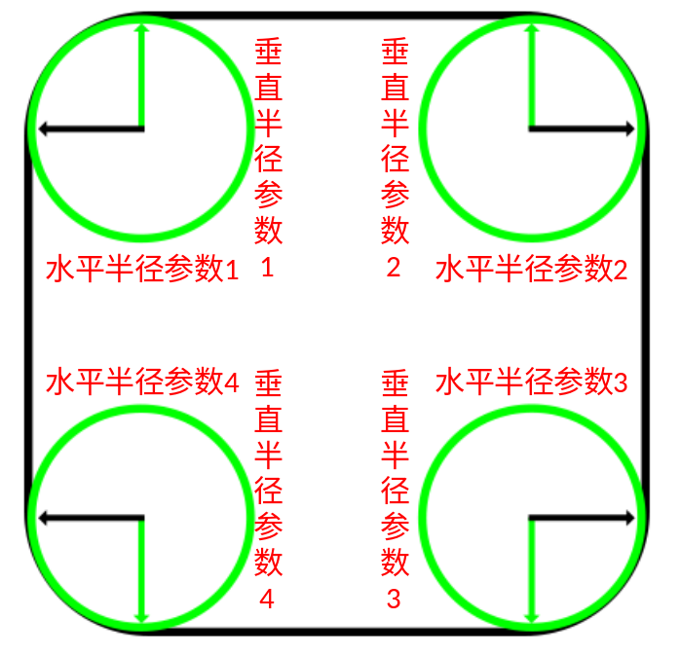
知识储备
2.圆角
运用CSS3中的border-radius属性可以将矩形边框四角圆角化，实现圆角效果。
语法格式
border-radius:水平半径参数1 水平半径参数2 水平半径参数3 水平半径参数4/垂直半径参数1 垂直半径参数2 垂直半径参数3 垂直半径参数4;

Slide 40
知识储备
3.阴影
学习目标
掌握设置阴影的方法，在网页设计中能够为元素添加阴影。

Slide 41
知识储备
3.阴影
使用CSS3中的box-shadow属性可以轻松实现阴影的添加。
box-shadow: h-shadow v-shadow blur spread color outset;
参数值 | 描述
h-shadow | 表示水平阴影的位置，可以为负值（必选属性）。
v-shadow | 表示垂直阴影的位置，可以为负值（必选属性）。
blur | 阴影模糊半径（可选属性）。
spread | 阴影扩展半径，不能为负值（可选属性）。
color | 阴影颜色（可选属性）。
outset/ inset | 默认为外阴影/内阴影（可选属性）。

Slide 42
知识储备
4.渐变
学习目标
掌握设置渐变的方法，在网页设计中能够为元素设置阴影。

Slide 43
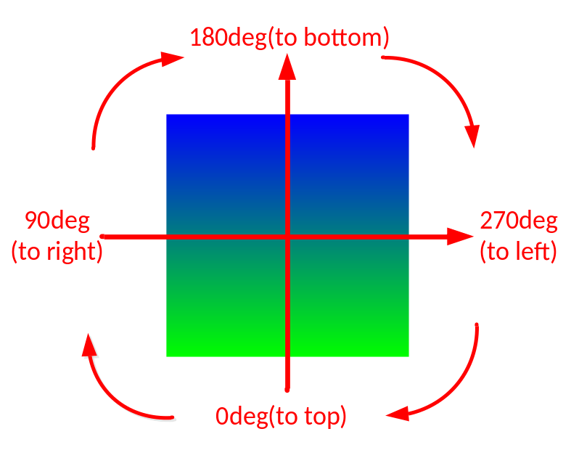
知识储备
4.渐变
（1）线性渐变
运用CSS3中的 “background-image:linear-gradient（参数值）;”样式可以实现线性渐变效果。
background-image:linear-gradient(渐变角度,颜色值1,颜色值2...,颜色值n);
1
渐变角度

Slide 44
知识储备
4.渐变
（1）线性渐变
运用CSS3中的 “background-image:linear-gradient（参数值）;”样式可以实现线性渐变效果。
background-image:linear-gradient(渐变角度,颜色值1,颜色值2...,颜色值n);
“颜色值1”表示初始颜色，“颜色值n”表示结束颜色，初始颜色和结束颜色之间可以添加多个颜色值，各颜色值之间用“,”隔开。
1
颜色值

Slide 45
知识储备
4.渐变
（2）径向渐变
运用CSS3中的“background-image:radial-gradient（参数值）;”样式可以实现径向渐变效果。
background-image:radial-gradient(渐变形状 圆心位置,颜色值1,颜色值2...,颜色值n);
1
像素值/百分比：用于定义形状的水平和垂直半径。
circle：指定圆形的径向渐变。
ellipse：指定椭圆形的径向渐变。
渐变形状

Slide 46
知识储备
4.渐变
（2）径向渐变
运用CSS3中的“background-image:radial-gradient（参数值）;”样式可以实现径向渐变效果。
background-image:radial-gradient(渐变形状 圆心位置,颜色值1,颜色值2...,颜色值n);
1
像素值/百分比：定义圆心的水平和垂直坐标，可以为负值。
left：设置左边为径向渐变圆心的横坐标值。
center：设置中间为径向渐变圆心的横坐标值或纵坐标。
right：设置右边为径向渐变圆心的横坐标值。
top：设置顶部为径向渐变圆心的纵标值。
bottom：设置底部为径向渐变圆心的纵标值。
圆心位置

Slide 47
知识储备
4.渐变
（2）径向渐变
运用CSS3中的“background-image:radial-gradient（参数值）;”样式可以实现径向渐变效果。
background-image:radial-gradient(渐变形状 圆心位置,颜色值1,颜色值2...,颜色值n);
“颜色值1”表示初始颜色，“颜色值n”表示结束颜色，初始颜色和结束颜色之间可以添加多个颜色值，各颜色值之间用“,”隔开。
1
颜色值

Slide 48
知识储备
4.渐变
（3）重复渐变
CSS3中，“background-image:repeating-linear-gradient（参数值）;”样式可以设置重复渐变效果。
1
background-image:repeating-linear-gradient(渐变角度,颜色值1,颜色值2...,颜色值n);
重复线性渐变

Slide 49
知识储备
4.渐变
（3）重复渐变
CSS3中，“background-image:repeating-linear-gradient（参数值）;”样式可以设置重复渐变效果。
1
background-image:repeating-radial-gradient(渐变形状 圆心位置,颜色值1,颜色值2...,颜色值n);
重复径向渐变

